Slide 1
第五章 生成函数
5.1 生成函数的定义和性质
5.2 组合数的生成函数
5.3 指数型生成函数与多重集的排列数
5.4 Catalan数列与Stirling数列的生成函数
5.5 分拆数的生成函数

Slide 2
生成函数
生成函数方法是一种古老的方法，它最早的应用可追溯到1720年前后。这种方法虽然古老，但应用极为广泛，作为一种高级的组合计数方法，它巧妙地将数列与形式幂级数联系起来，成为连接离散数学与连续数学的桥梁，并具有巨大的威力和统一性之美。美国著名计算数学家Wilf曾将生成函数形象地比喻成“一根晾衣绳”，其上挂满了要展示的一列数。生成函数在多重集合的排列和组合、递推关系的求解、正整数分拆以及组合恒等式证明等大量组合问题中的成功运用，充分显示其在组合数学中的重要地位。本章主要讨论生成函数及其应用。

Slide 3
生成函数
在第二章中，已解决了部分排列组合问题。但对于不尽相异元素的部分排列和组合，用第二章的方法是比较麻烦的，若改用生成函数方法，问题将显得容易多了。其次，在求解递推关系的解、整数分拆以及证明组合恒等式时，生成函数是一种非常重要的手段。本章通过例题的解答，显示了生成函数方法确实是组合数学中的基本而重要的方法，它是连接离散数学与连续数学的桥梁，而且组合数学中的问题能借助于生成函数的方法、原理，获得统一的处理和解决方式生成函数（母函数）。
生成函数方法的基本思想是把离散的数列同多项式或幂级数一一对应起来，从而把离散数列间的结合关系转换为多项式或幂级数之间的运算。
本节主要讨论几类特殊的生成函数，即组合数序列、排列数序列、分拆数序列、组合分配数序列以及排列分配数序列的生成函数，以及Catalan数和第一类Stirling数的生成函数。

Slide 4
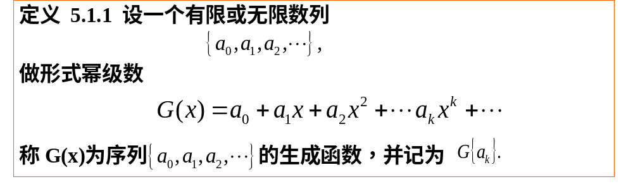
生成函数的定义

Slide 5
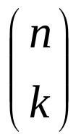

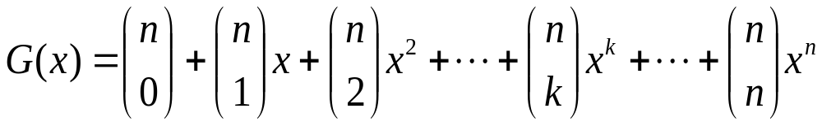
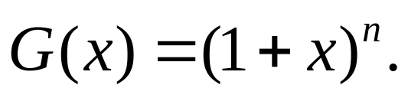
生成函数的定义
例 5.1.1 求组合数数列{ } 的生成函数，
其中
解：设要求的生成函数为G(x)，根据定义5.1.1，
由二项式定理，

Slide 6
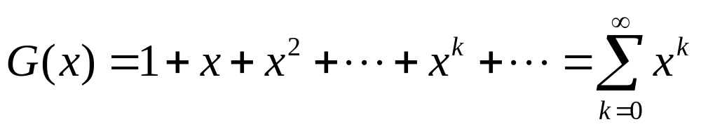
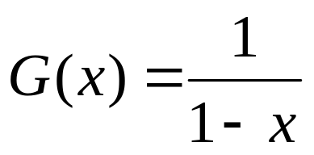
生成函数的定义
例5.1.2 无限数列 {1,1,….,…} 的生成函数。
解：设要求的生成函数为G(x)，根据定义5.1.1，
由牛顿二项式定理的推论，

Slide 7
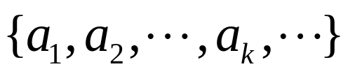
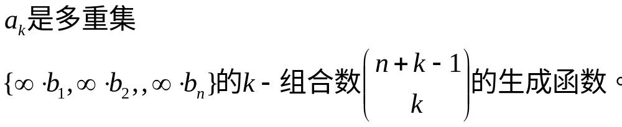

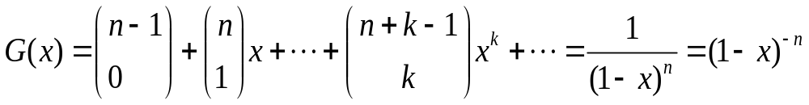
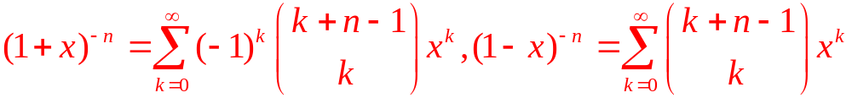
生成函数的定义
例5.1.3 求数列 的生成函数，其中
解 该数列记作{ }，它的生成函数是G(x)，则：
Ref:pp. 52 牛顿二项式

Slide 8
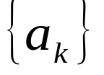
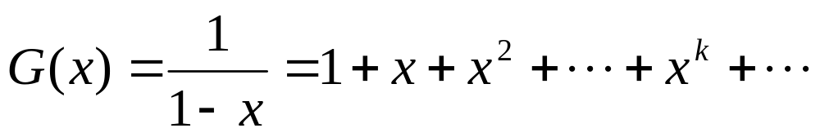
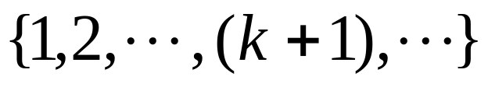
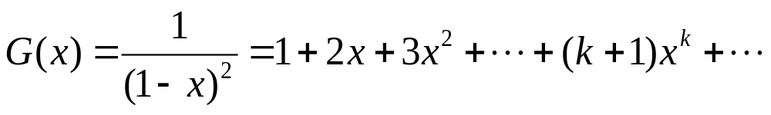
生成函数的定义
当 n=1 时，数列 变成了例5.1.2中的无限数列
{1,1,….,…} ，其生成函数 :
当 n=2 时，数列 变成 ，
其生成函数 :

Slide 9
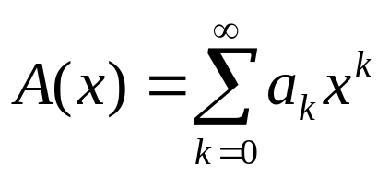
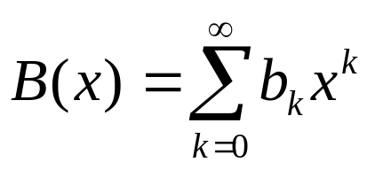
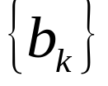
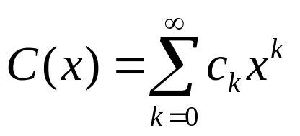
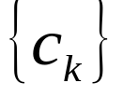
生成函数的性质
生成函数与数列之间是一一对应的，因此，若两个生成函数之间存在某种关系，那么相应的两个数列之间也必然存在一定的关系；反之亦然。
设数列 的生成函数为 ，
数列 的生成函数为 ，
数列 的生成函数为 ，

Slide 10
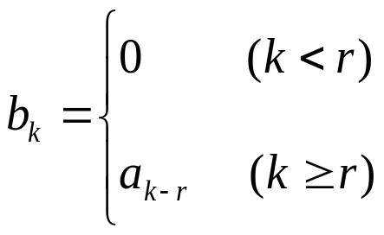

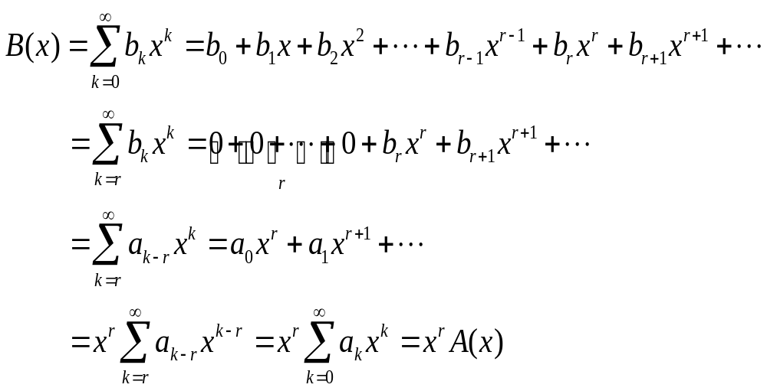
生成函数的性质（1）
性质1 若
则
证明 根据已知条件，有

Slide 11
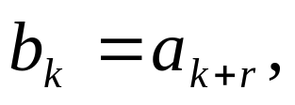
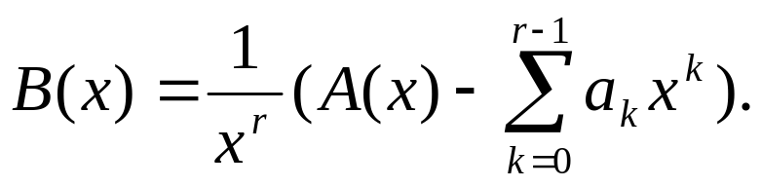
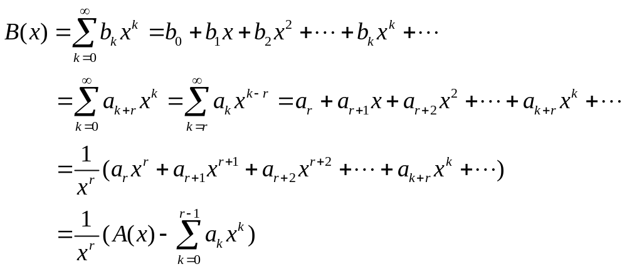
生成函数的性质（2）
性质2 若
则
证明 根据已知条件，有

Slide 12
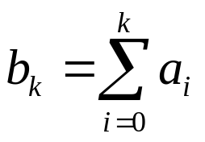
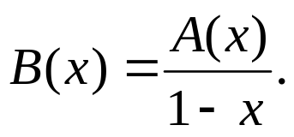
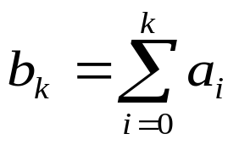

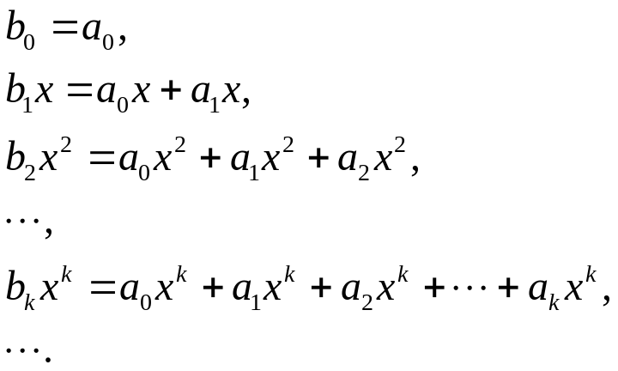
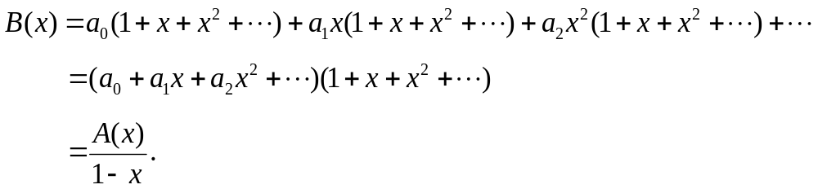
生成函数的性质（3）
性质3 若 则
证明 等式 的两端都乘以 ，得
以上各式两边分别相加，得

Slide 13
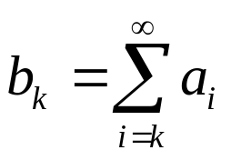
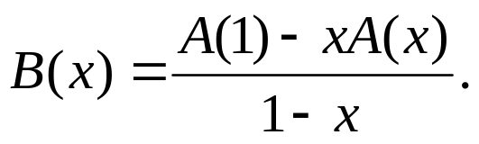
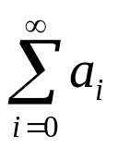
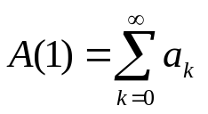
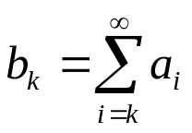
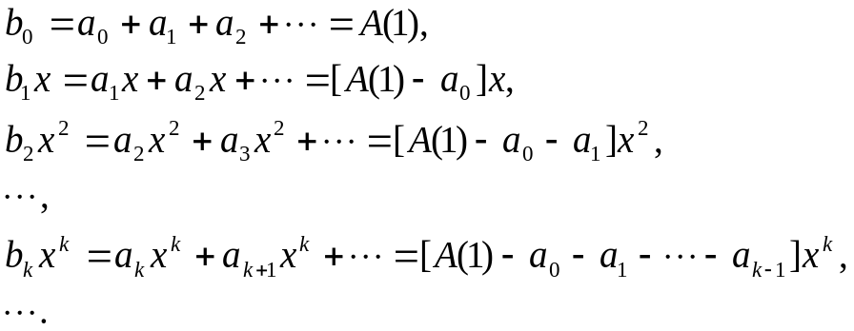
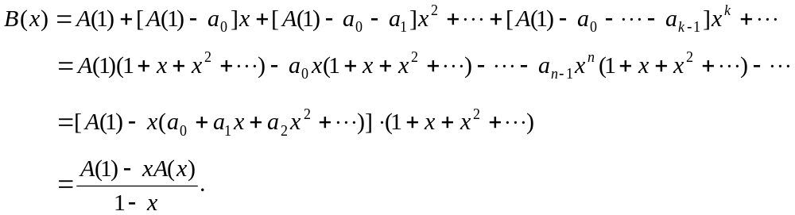
生成函数的性质（4）
性质4 若 则 其中 收敛
证明 因为 收敛，所以 是存在的，于是有
以上各式两边分别相加，得

Slide 14
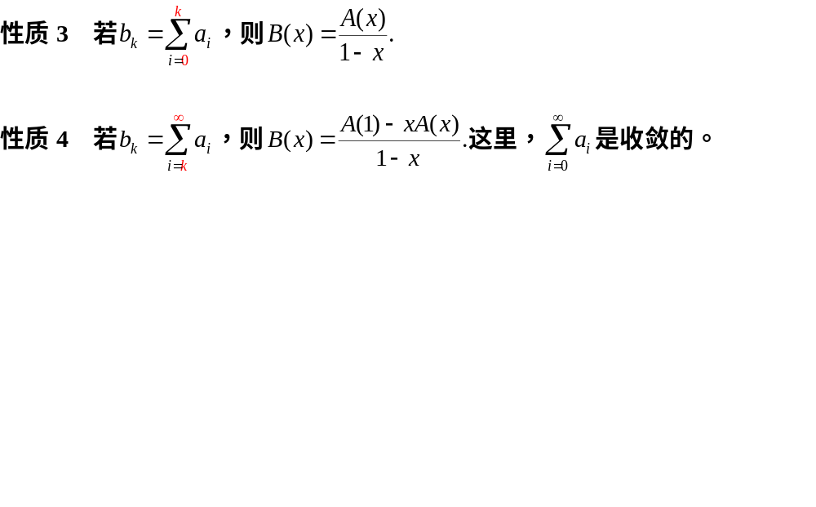
生成函数的性质

Slide 15



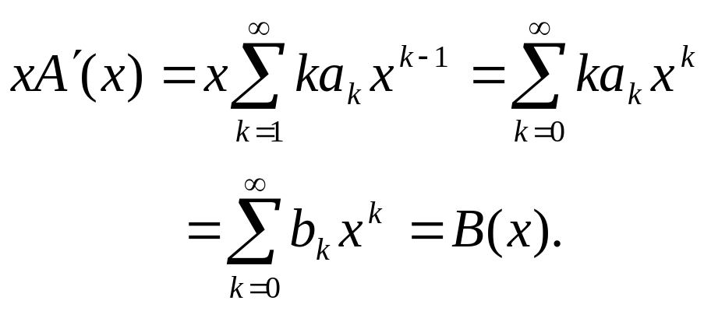
生成函数的性质（5）
性质5 若 则
证明 由 的定义知

Slide 16
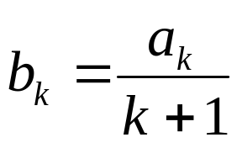
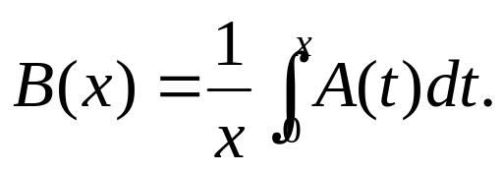
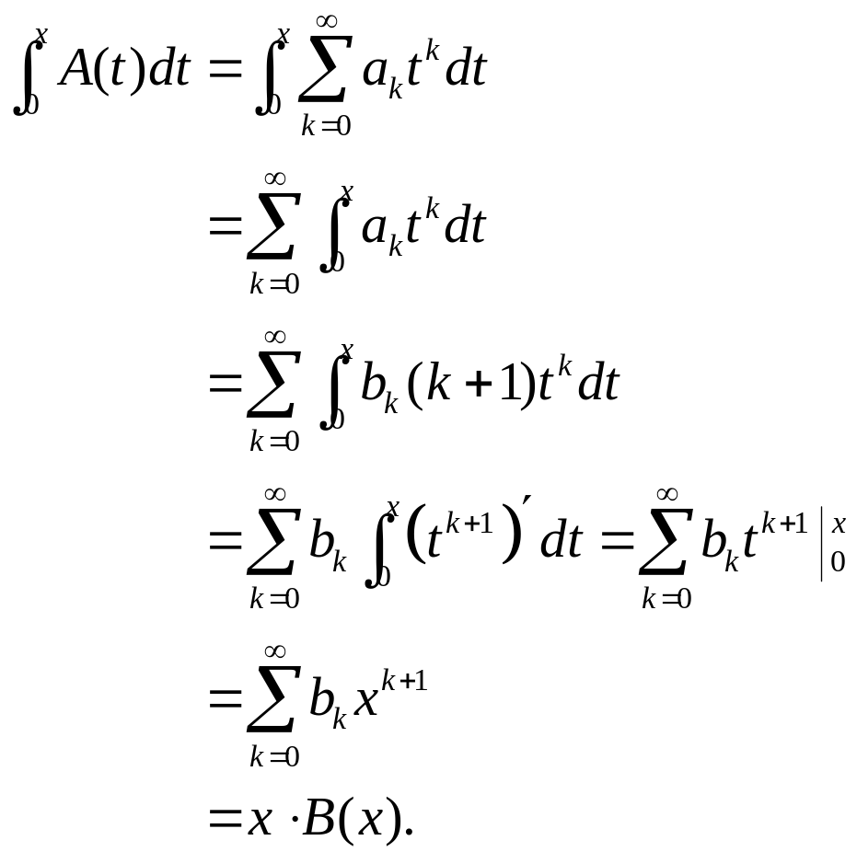
生成函数的性质（6）
性质6 若 则
证明 根据已知条件有
积分满足结合律

Slide 17
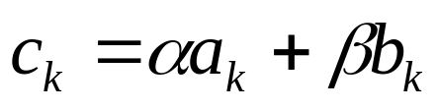

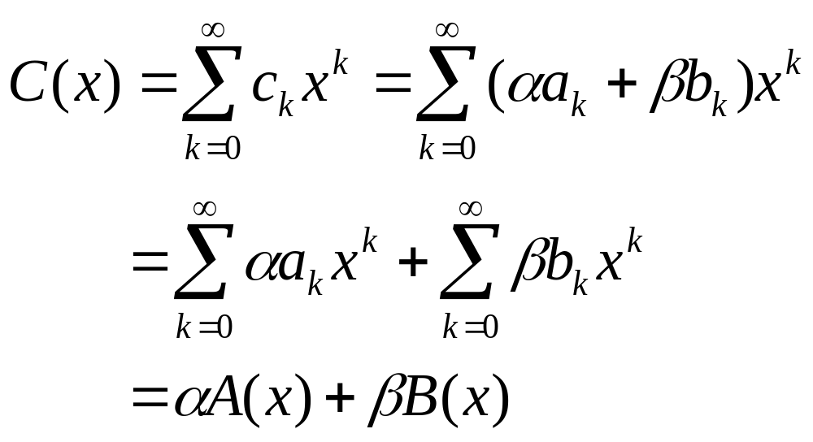
生成函数的性质（7）
形式幂级数的数乘
性质7 若 则
形式幂级数的加法
证明 根据已知条件有

Slide 18
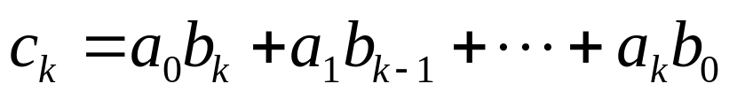

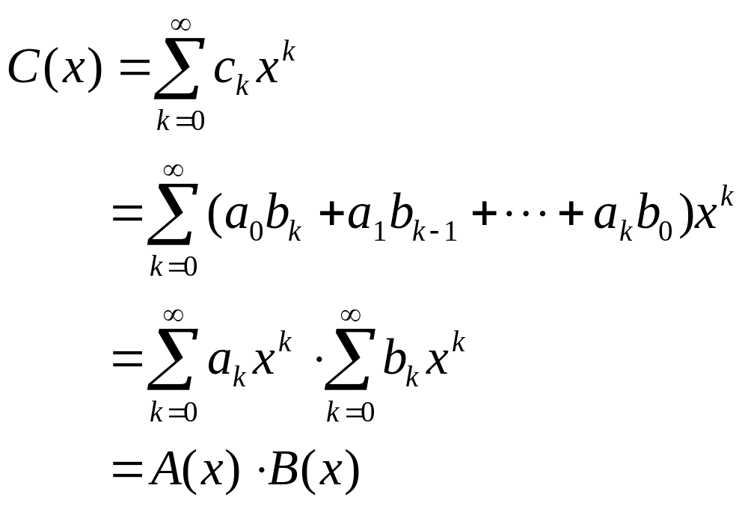
生成函数的性质（8）
性质8 若 则
证明 根据已知条件有
形式幂级数的乘法
性质7和性质8可以形式幂级数的数乘、加法及乘法运算的定义直接得出。形式幂级数在加法和乘法运算下构成一个环。

Slide 19
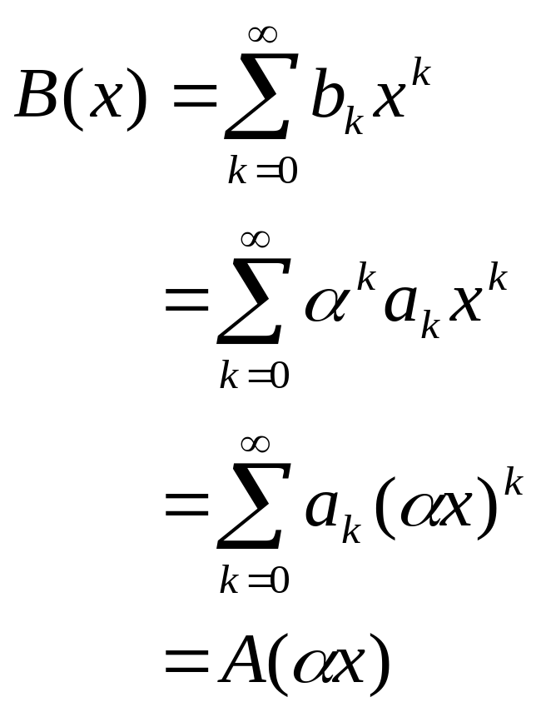
生成函数的性质（9）
性质9 若
证明：

Slide 20
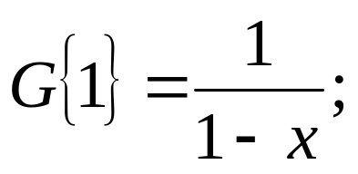
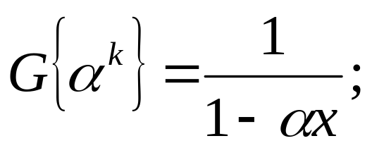
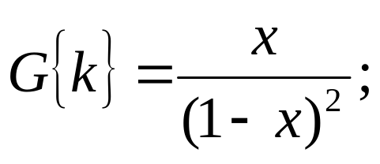
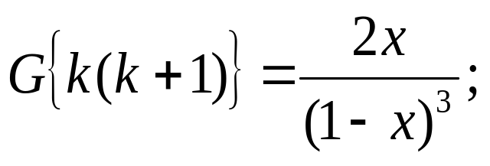




一些数列的生成函数

Slide 21



一些数列的生成函数
证明:
(1)
(2)
(3)

Slide 22



一些数列的生成函数
(5)
(4)

Slide 23

一些数列的生成函数
(6)
因为
根据性质5

Slide 24


一些数列的生成函数
(7)
既可以将其看作定义，也可以利用x=0的指数函数的Taylor展开式证明此结果。
(8)
二项式展开式,

Slide 25






一些数列的生成函数
例5.2.1 求 的生成函数
解
方法1：设
则：
所以 故

Slide 26





一些数列的生成函数
例5.2.1 求 的生成函数
解
方法2

Slide 27


一些数列的生成函数

Slide 28





一些数列的生成函数
方法2
当k=0时，a_{k}=2；
当k=1时，a_{k}=2²+3=7；
当k>1时，a_{k}=2^{k+1}+3×2^{k-1}-6×2^{k-2}=2^{k+1}；

Slide 29

生成函数的性质
k=n-1
k=n-2

Slide 30




组合数的生成函数
我们在前面几章中讨论过三种不同类型的组合问题：
求 的 组合数；
求 的 组合数；
求 的10组合数。
其中:
  问题（1）是普通集合的组合问题；
  问题（2）转化为不定方程 的非负整数解的个数问题；
  问题（3）是第四章的例子，利用容斥原理来计数。它们在解题方法上各不相同。
  下面我们将看到，引入生成函数的概念后，上述三类组合问题可以统一地处理

Slide 31


组合数的生成函数

Slide 32





组合数的生成函数
定理 5.2.1 设多重集 ，则M的k-组合数 c_{k} 对应序列 的生成函数为
其中， c_{k} 为 展开式中 的系数。

Slide 33









组合数的生成函数
证明: 令 中各 的项分别对应各个元素的
可能取法。例如 ，对 时x²表示元素a₂ 选取了
2次，其中依次类推。
展开式中的项 x^{k} 具有一般形式
其中
对此方程的一非负整数解 (满足条件
下 )，相应的
就对应了M的一个k-组合
因此合并同类项后， x^{k}的系数就表示了M的k-组合数 。

Slide 34






组合数的生成函数
推论5.2.1 设 ，若限定在k-组合中元素 出现的次数集合为 ，则从M的k-组合数 对应序列 的生成函数为
任意的整数集合
连续的整数区间

Slide 35


组合数的生成函数

Slide 36

组合数的生成函数

Slide 37

组合数的生成函数
n=10
n=6
n=5
n=4
n=1
n=0
注意符号！

Slide 38

组合数的生成函数
二项式定理

Slide 39






组合数的生成函数
例5.2.3 求 的每个元素至少取一次的k-组合数。
解 设 的每个元素至少取一次的k-组合数 对应数列 的生成函数为
为 的系数 。

Slide 40









组合数的生成函数
例5.2.4 求方程
的整数解的个数。
解：设方程的
整数解数为 ，数列 对应的生成函数为
我们所求的是 为 展开式中 的系数
利用推论5.2.1

Slide 41

组合数的生成函数
将y²看作一个变量
r=15

Slide 42

组合数的生成函数

Slide 43


组合数的生成函数
不定方程
的非负整数解的个数设为a_{r}，则生成函数为

Slide 44


组合数的生成函数
一般说来，不定方程
的非负整数解的个数设为a_{r}，考虑下面的函数

Slide 45

组合数的生成函数

Slide 46

组合数的生成函数
例5.2.6 假定有足够多的苹果、香蕉、橘子和梨，用这4种水果装成由k个水果的构成水果袋，要求水果袋中苹果数为偶数，香蕉数是5的倍数，橘子最多有4个，梨的个数是0或者1，求可以有多少种不同的装法？
解 设有c_{k}种装法，则数列{c_{k}}对应的生成函数
因此，有k+1种不同的装法。

Slide 47


组合数的生成函数

Slide 48


组合数的生成函数
所以有
用生成函数的方法也可以求解不定方程的整数
解的个数。

Slide 49


组合数的生成函数

Slide 50



组合数的生成函数
所以有

Slide 51

分拆数的生成函数——有序分拆

Slide 52

有序分拆
用n替换n+k

Slide 53

无序分拆
在3.6节中可知无序分拆和有序分拆的区别在于是否考虑分拆后的各分量的顺序，
将n分拆为k个分部（每一分部的大小不受限制）的分拆数等于将n分拆为最大分部为k（分部个数不限）的分拆数，该分拆数也记为

Slide 54
无序分拆
不定方程
的非负整数解的个数设为a_{r}，则生成函数为

Slide 55



无序分拆
定理5.5.2 令B(n)表示正整数 的所有分拆数， B_{k}(n)表示 n的各分部量都不超过 k的分拆数，则它们相应的生成函数分别为
(1)
(2)
(3)

Slide 56



无序分拆
（1） 等于不定方程
的非负整数解的个数。因此其分拆数列的生成函数为
其中展开式中 的系数即为n的最大分项不超过k的分拆个数。

Slide 57


无序分拆
（2） 根据定理 3.6.3知，将n分拆为k个分部（每一分部的大小不受限制）的分拆数等于将n分拆为最大分部为k（分部个数不限）的分拆数，其分拆数相当于求方程
的整数解的个数，其生成函数为
无常数项

Slide 58






无序分拆
其中展开式中 的系数即为n的最大分项等于k的分拆个数
容易证明： ，因此
若 ，则 ，因此当 ， 它们对应的生成函数的系数为零，所以

Slide 59



无序分拆
（3） 等于不定方程
的非负整数解的个数。因此其分拆数列的生成函数为

Slide 60

无序分拆

Slide 61




无序分拆
推论5.5.2 n 的各分部量两两互不相同的分拆数等于 n的各分部量是奇数的分拆数。
证明 n的各分部量两两互不相同的分拆数的生成函数为
而 显然是n的各分部量是奇数的分拆
数数列的生成函数，因此结论成立.

Slide 62

无序分拆
这个定理说明任何一个十进制的正整数N可以唯一地表成一个二进制数,而这正是计算机能够工作的基础. (对N进行无序分拆，使得分拆后的整数都是2的幂，而且y^{N}的系数为1）

Slide 63


无序分拆

Slide 64

无序分拆

Slide 65


无序分拆
例 5.5.1 用1角、2角、3角的邮票贴出面值6角，求有多少种不同的方案？
解 这是可重复的无序分拆，相应的生成函数为
显然所求为 的系数，为7，说明贴出6角面值的方案有7种。具体为：
6= 1 + 1 + 1 + 1，6 = 2 + 2 + 2，6 = 2 + 2 + 1 + 1，
6=2 + 1 + 1 + 1 + 1，6=3 + 3， 6=3 + 2 + 1，6=3 + 1 + 1 + 1.
例5.5.1中，若考虑不同面值贴的顺序，则有多少种方案。此问题留作习题

Slide 66

指数型生成函数与多重集的排列数

Slide 67

指数型生成函数与多重集的排列数

Slide 68




指数型生成函数与多重集的排列数
当涉及到与排列有关的问题时，需要引入指数型生成函数。
定义5.3.1 数列 的指数型生成函数定义为形式幂级数
记为 或者

Slide 69



指数型生成函数与多重集的排列数
例如，考虑前面多次提到的数列{1,1,…,1}，根据定义5.3.1有 ，而根据高等数学的知识，
因此

Slide 70

排列数的指数型生成函数

Slide 71

排列数的指数型生成函数

Slide 72






指数型生成函数与多重集的排列数
定理 5.3.1 设 ,考虑 M 的k-排列若要求在k-排列中元素 出现次数构成的集合为 (1≤i≤n)，则 k-排列数 对应数列 的生成函数为

Slide 73











指数型生成函数与多重集的排列数
证明 根据和式的性质，上式右端等于
由多项式系数的组合学意义知，
正是元素 出现 次，元素 出现 次 ，元素 出现 次的 k-排列数。故按所有可能的
求和，即得总的k-排列数 。
有了定理定理 5.3.1，我们就可以方便的计算多重集的排列数

Slide 74


指数型生成函数与多重集的排列数
例5.3.1 求排列数数列{ }的指数型生成函数，其中
解：设要求的生成函数为G_{e}(x)，根据定义5.1.1

Slide 75




指数型生成函数与多重集的排列数
例5.3.2 求多重集合
的k -排列数b_{k.}
解 设数列{b_{k} }的指数型生成函数为G_{e}{b_{k}}，根据定理5.3.1有，
从而 ，与第3章中的结果是一致的。

Slide 76



指数型生成函数与多重集的排列数
例5.3.3 计算M={4•r, 5•g, 6•b }中r和g均出现奇数次
的10-排列数。
解 显然根据要求在所求的10-排列中r可能出现的次数为1或3，g出现的次数为1或3或5。若设M的k-排列数为b_{k}，数列{b_{k} }的指数型生成函数为G_{e}{b_{k}}，则有
我们要求的 是 的系数，为9660.

Slide 77

排列数的指数型生成函数

Slide 78


指数型生成函数与多重集的排列数
例5.3.4 用红、白、蓝三种颜色给1行k列棋盘涂色，并要求红色方格的个数是偶数且至少有一个方格为白色，求涂色方案数b_{k}，其中k为正整数。
解 设数列{b_{k}}的指数型生成函数为G_{e}{b_{k}}，则有
因此，

Slide 79

排列数的指数型生成函数

Slide 80

排列数的指数型生成函数
多重集排列
相异元素有序分划
1
1
1
1
2
2
2
2
3
3
3
3
……
……
……
……
n
k
n
k
n元集合
代表n类元素
k元集合
代表k个位置
n元集合
代表n类元素
k元集合
代表k个小球

Slide 81
排列数的指数型生成函数
多重集排列
相异元素有序分划
1
1
1
1
2
2
2
2
3
3
3
3
……
……
……
……
n
k
n
k
n元集合
代表n类元素
k元集合
代表k个位置
n元集合
代表n个盒子
k元集合
代表k个小球

Slide 82

排列数的指数型生成函数

Slide 83

排列数的指数型生成函数

Slide 84

排列数的指数型生成函数

Slide 85

排列数的指数型生成函数

Slide 86
作业
pp. 141 5.1(2) (3) (5) (6),5.3,5.13

Slide 87

Catalan数列的生成函数
A_{k+1}
A_{k+2}
A_{k}
R₂
R₁
T
A_{n+1}
A₁

Slide 88

Catalan数列的生成函数
A_{k+1}
A_{k+2}
A_{k}
R₂
R₁
T
A_{n+1}
A₁

Slide 89


Catalan数列的生成函数

Slide 90


Catalan数列的生成函数

Slide 91

Catalan数列的生成函数

Slide 92

Catalan数列的生成函数
在n=5时可得h(5)=C(8,4)/5=14，具体的划分方案如图所示。

Slide 93

Catalan数列的生成函数

Slide 94

Catalan数列的生成函数

Slide 95

Catalan数列的生成函数

Slide 96

Catalan数列的生成函数

Slide 97

Catalan数列的生成函数

Slide 98








Stirling数列的生成函数
在3.5节中介绍过第一类和第二类Stirling数。本节中我们首先从另外一个角度介绍第一类Stirling数和它的性质，最后给出第二类Stirling数的生成函数。
设有多项式 ，它的展开式具有下面的形式： □ - □ + □ - …，
不考虑各项系数的符号，则 的系数就是第一类Stirling数
，上面的式子变成：
我们称 这些数为第一类Stirling数。
根据3.5节有，第一类Stirling数具有下面的性质，我们给出不同的证明方法。

Slide 99











证明 为 项的系数，即多项式中的常数项，显然为0。
是x项的系数，
各因式在相乘时分别贡献负数 -1，-2 ，…，-(n-1) ，从而得到
x项。不考虑这些数的符号，它们之积是 (n-1)! 所以
是 项的系数，显然为1。
是 项的系数，为了得到 ，n个因式中只能有一个因式贡献常数，由加法原理得出提供常数的总和为
所以 。

Slide 100




Stirling数列的生成函数
2. 第一类Stirling数满足下面的递推关系。
证明 考虑多项式
上式两边同乘以 得
即
比较上式两边 的系数得

Slide 101









定理5.4.1 序列 的生成函数为
并有
证明： 对递归关系 两端同乘以 ，并对n求和，得
即：
令 则有

Slide 102



Stirling数列的生成函数
故：
从而
等式右端展开后，各 项的一般形式为

Slide 103








Stirling数列的生成函数
其中， ，且 。合并同类项后的
的系数为
其中， 是满足
非负整数解，因此

Slide 104


Stirling数列的生成函数
作为验证，我们计算 ，其中n=4，k=2，n-k=2，
n₁+n₂=2的所有非负整数解为（0，2），（1，1），（2，0），因此
根据第3章的知识，结果显然是正确的。

